Slide 1
Economical Garbage Disposal

Slide 2
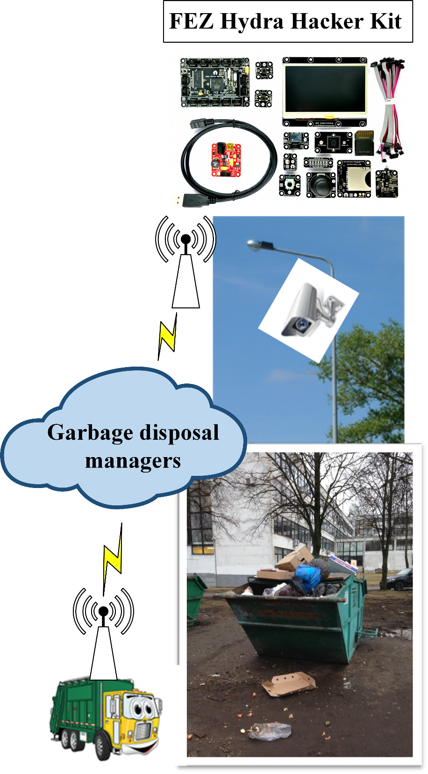
EGD aprašymas
EGD sistema darys:
Stebės šiukšlių konteinerį, atpažins vaizdą ir
nustatys jo būseną:
Tuščias;
Pusiau užpildytas;
Pilnas;
Perpildytas;
Informuoja šiukšlių įmonę apie pasikeitimus
Padeda sudaryti šiukšlių išvežimo tvarkaraštį

Slide 3
Komanda Grupė: IFIN-5/1
Martynas Raila
Deividas Bakanas
Mantas Zdanavičius
Džiugas Molis

Slide 4
Sprendžiamos problemos
Aplinkos tarša
Įmonės resursų taupymas:
Pinigų taupymas
Laiko taupymas
Žmogiškųjų resursų taupymas

Slide 5
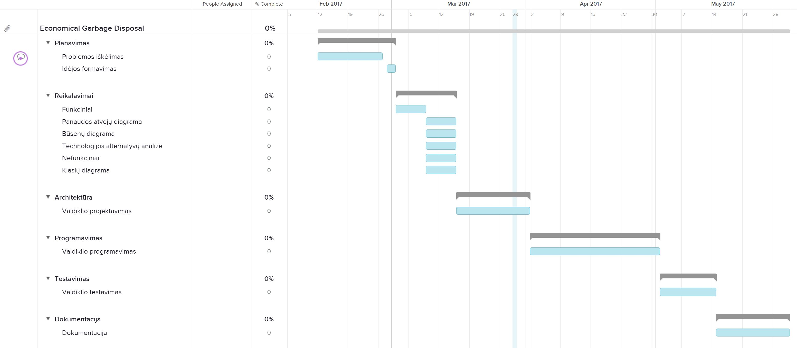
Gantt diagrama

Slide 6
Panaudota įranga ir technologijos
EGD sistemos techninė įranga ir technologijos:
GHI Electronics FEZ spider starter kit (dar žinomas kaip Gadgeteer)
GHI Electronics FEZ Raptor R1 Kit
Microsoft .NET Microframework
Visual Studio and C#

Slide 7
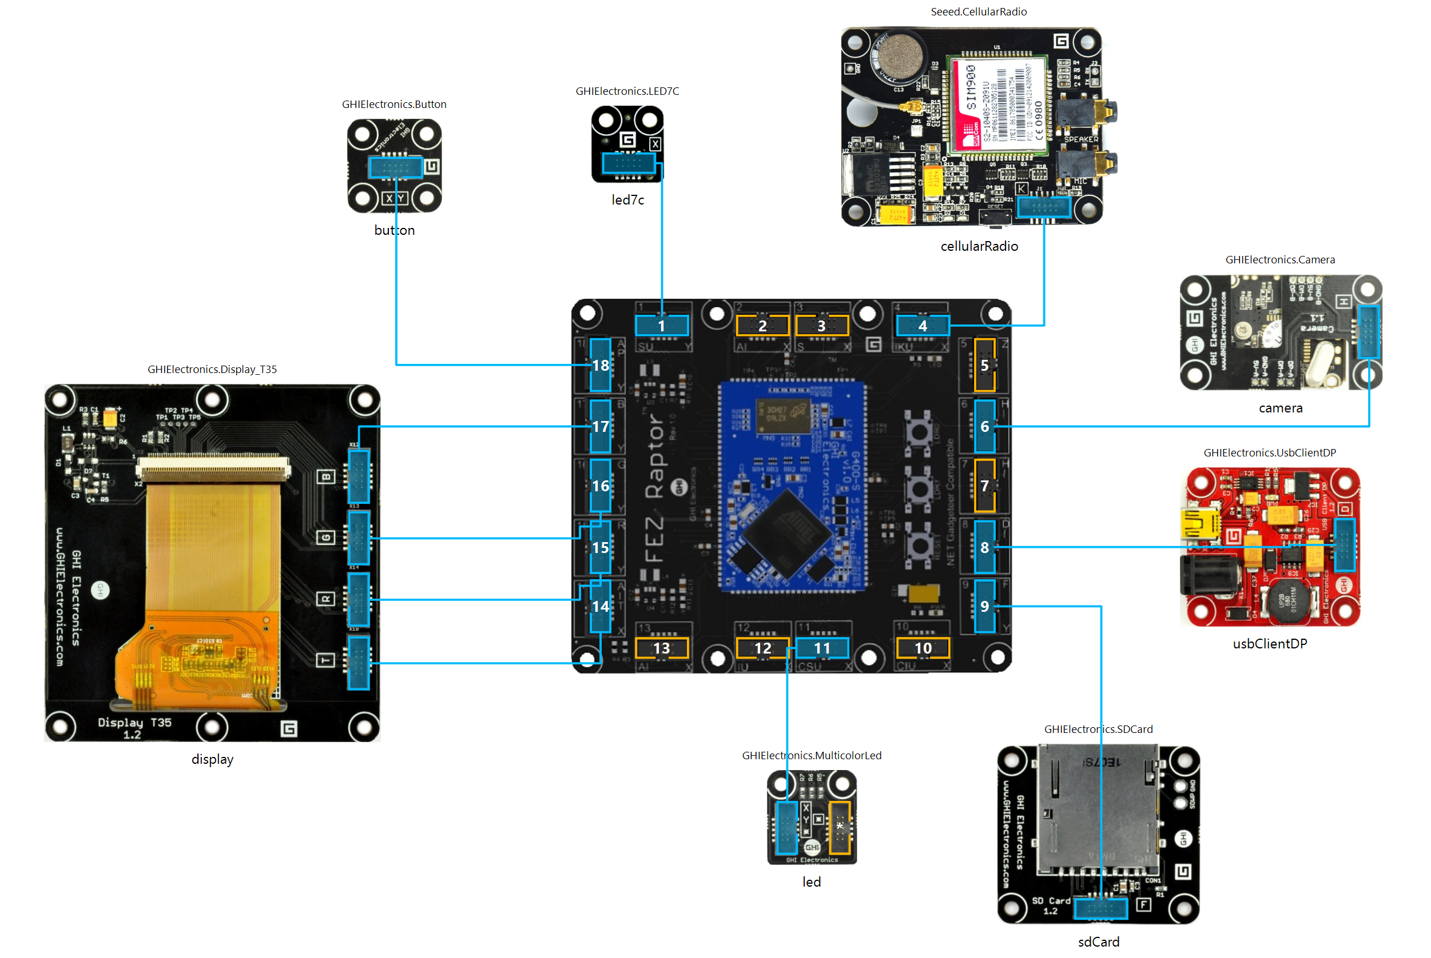
Schema

Slide 8
Sistemos funkcijos
Padaryti tuščio konteinerio nuotrauką, iš jo sukurti atskaitos šabloną, jį užsaugoti į SD kortelę.
Nuolatos daryti konteinerio nuotrauką ir iš jos daryti šabloną.
Antrame žingsnyje sukurtą šabloną palyginti su atskaitos šablonu.
Atlikti sprendimą ir siųsti SMS:
~ 80% atitikimas – konteineris užpildytas
~ didesnis nei 80% atitikimas – konteineris perpildytas

Slide 9
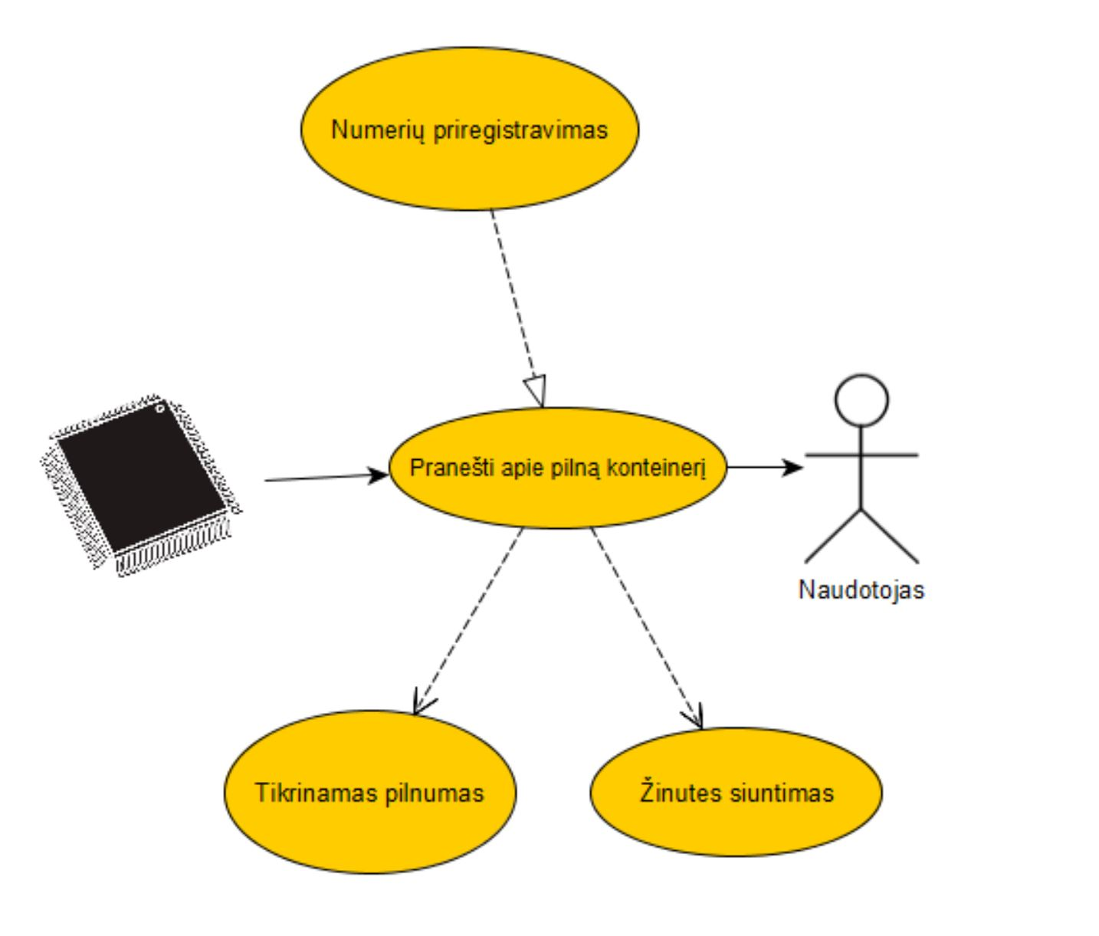
Panaudos diagrama
Naudotojas gauna informacija kada konteineris pilnas/perpildytas
Naudotojas priregistruoja savo numerį prie gavėjų
Mikrovaldiklis skaičiuoja konteinerio pilnumą
Mikrovaldiklis siunčia žinutę į numerius išsaugotus atmintyje

Slide 10
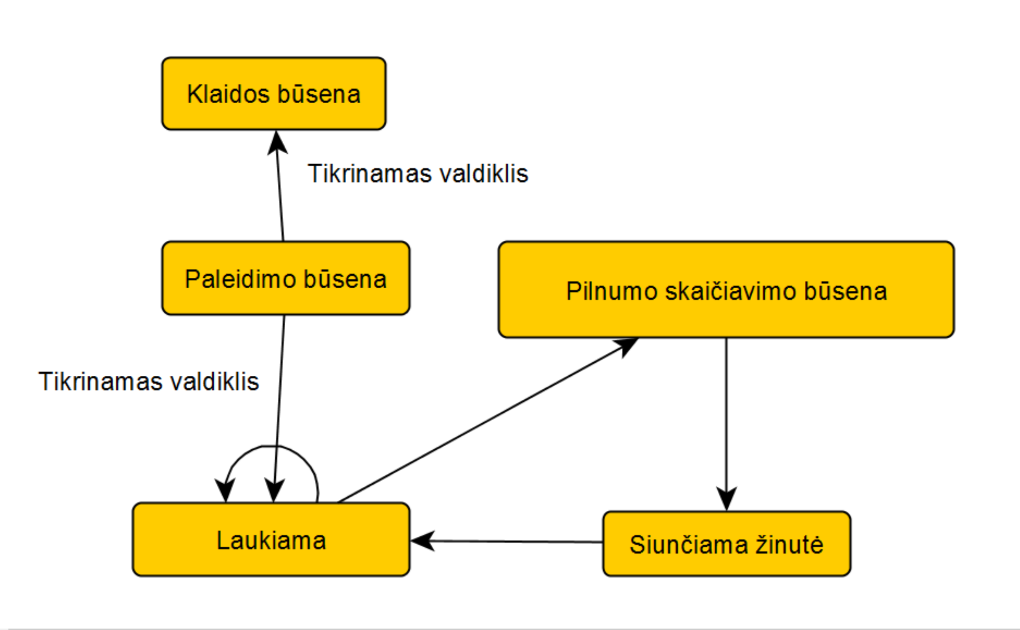
Būsenų diagrama
Paleidimo būsena - mikrovaldiklis paleidžiamas, tikrinama ar visi kiti komponentai paleidimo metu sėkmingai įsijungė.
Klaidos būsena – lemputė valdiklyje šviečia raudonai, mikrovaldiklis neveiks.
Laukiama – laukiama mygtuko paspaudimo, jog programa vykdytų savo užduotis.
Pilnumo skaičiavimo būsena – skaičiuojamas konteinerio pilnumas.
Siunčiama žinutė – atitikus pilnumo procentą išsiunčiama žinutė.

Slide 11
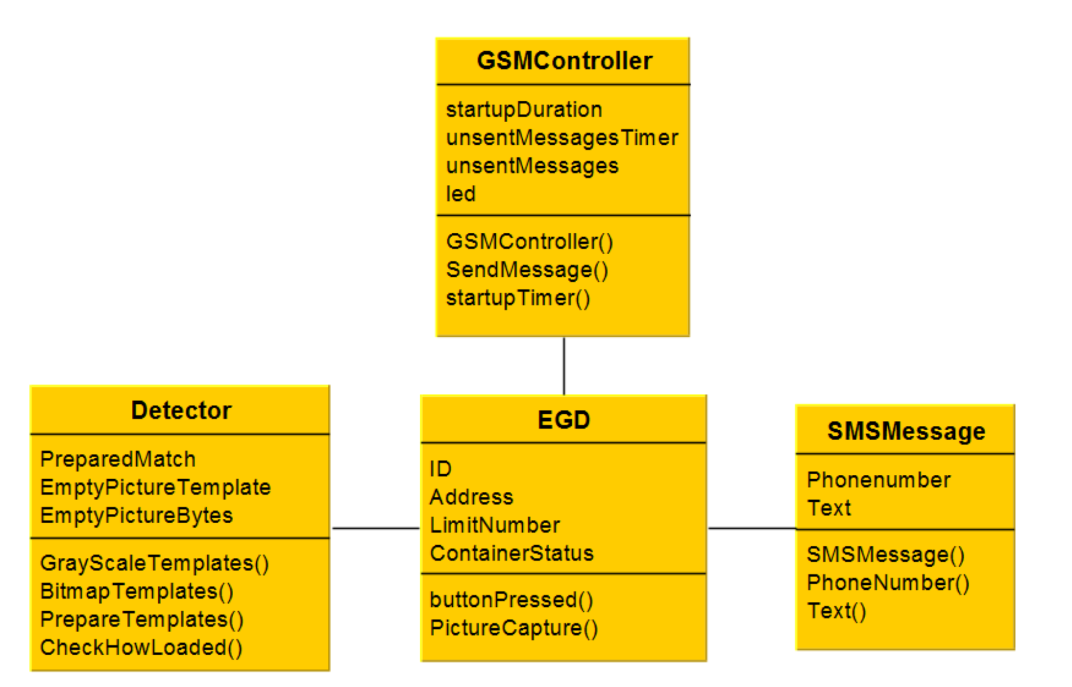
Klasių diagrama
EGD – pagrindinė klasė, kur vykdomi visi skaičiavimai/veiksmai.
Detector – klasė skirta nuotraukos atpažinimui.
GSMController – klasė skirta SIM900 valdikliui.
SMSMessage – klasė skirta norimos žinutės turiniui.

Slide 12
Duomenų struktūra
Masyvų masyvas kuriame talpinsime šablono padarytą bitų masyvą, bei paimtos nuotraukos masyvą.

Slide 13
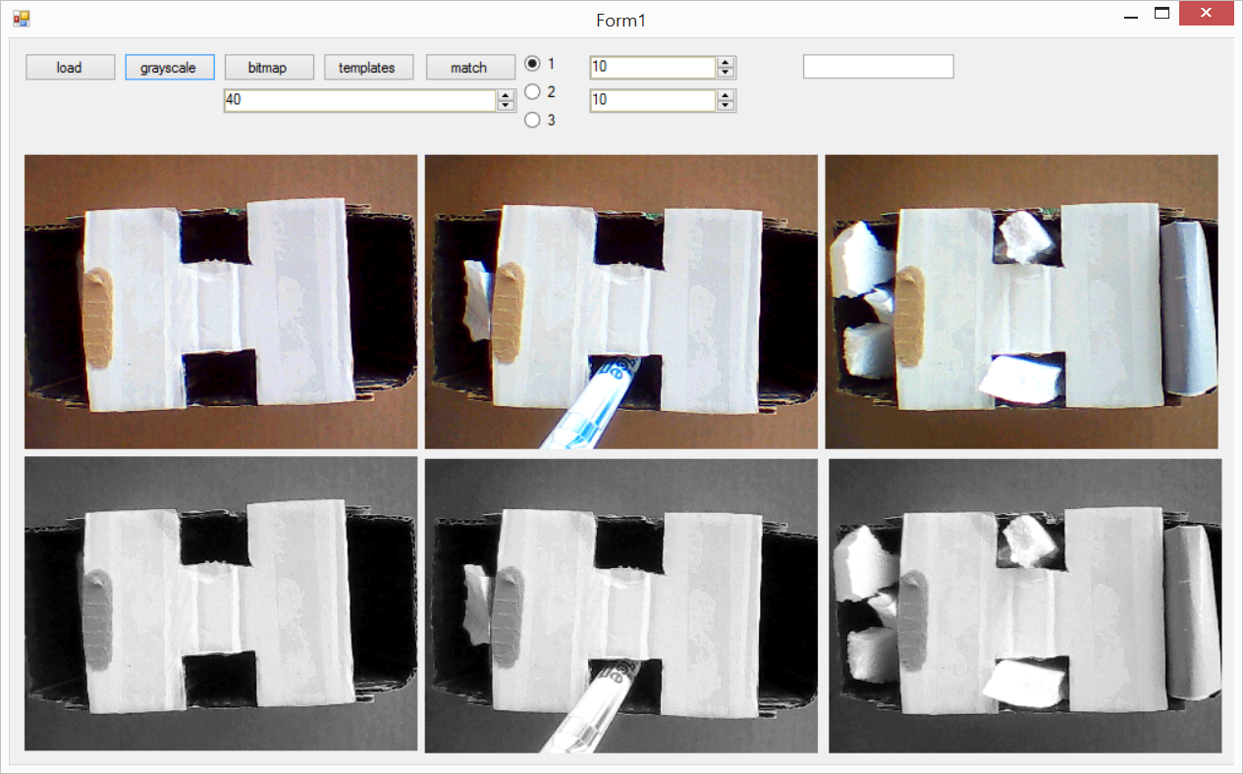
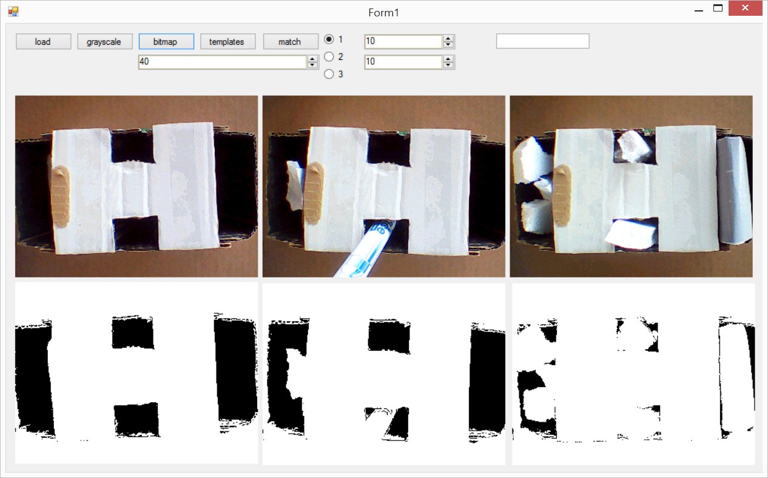
Sekų diagrama
Vartotojas daro
nuotrauką
2. Pakeisti į juodai baltą
4. Sukurti bitų masyvą
5. Analizuoti bitų masyvo erdves
6. Gautus atsakymus grąžinti
Vartotojui

